Slide 1
স্বাগতম
শুভেচ্ছা মাল্টিমিডিয়া ক্লাসরুমে
শ্রেণীঃ নবম-দশম
অধ্যায়ঃ পঞ্ঝম (তৃতীয় পরিচ্ছেদ)
বিষয়ঃ বন নার্সারী
মোহাম্মদ মজিবুর রহমান
সিনিয়র সহকারী শিক্ষক
বছিরননেছা উচ্চ বিদ্যালয়
০১৮৪০৯৪৯৫০৮

Slide 2
এই পাঠ শেষে শিক্ষার্থীরা শিখতে পারবে --------
১.বন নার্সারী কী তা বলতে পারবে ?
২. নার্সারীর প্রয়োজনীয়তা বলতে পারবে ।
৩. নার্সারীর ধরন বলতে পারবে ।
৪.বীজ সংগ্রহের পদ্ধতি বলতে পারবে ।
৫.বন নার্সারীর তৈরীর কৌশল বলতে পারবে ।

Slide 3
নার্সারীর সজ্ঞা
নার্সারীর প্রয়োজনীয়তা
১.সময়মত উন্নত মানের সুস্থসবল ও বড় চারা পাওয়া য়ায় ।
২.বিভিন্ন বয়সের চারা বিপণন ও বিতরণে সুবিধা হয় ।
৩.অনেক চারা একসাথে পরিচর্যা করতে সুবিধা হয় ।
৪.কম পরিশ্রমে ও কম খরচে চারা উৎপাদন করা যায় ।
৫.স্বল্প ব্যয়ে ও স্বল্প খরচে অনেক চারা পাওয়া যায় ।
৬. নার্সারীতে কাজ করে অনেকে জীবিকা নির্বাহ করে ।
৭. নার্সারীতে উৎপাদিত চারা দিয়ে সরকারী ও বেসরকারী বনায়ন করা হয় ।
৮.উপকূলীয় সবুজ বেষ্টনী তৈরিতে নার্সারীতে উৎপন্ন চারা রোপন করা হয় ।
৯. নার্সারী ব্যবসা করে অনেক লোকের অর্থনৈতিক সমৃদ্ধি আসে ।
বন নার্সারী হল চারা গাছের আলয় বা চারালয় যেখানে চারা স্থানান্তর ও রোপণের পূর্ব পর্যন্ত পরিচর্যা ও রক্ষণাবেক্ষণ করা হয় ।

Slide 4
নার্সারীর ধরন
মাধ্যম ভিত্তিক নার্সারী
ব্যবহার ভিত্তিক নার্সারী
স্থায়িত্ব ভিত্তিক নার্সারী
নার্সারীর ধরন
অর্থনৈতিক ভিত্তিক নার্সারী

Slide 5
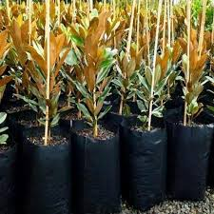
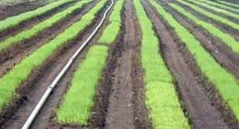
১.মাধ্যম ভিত্তিক নার্সারী
(ক) পলিব্যাগ নার্সারী
(খ) বেড নার্সারী

Slide 6
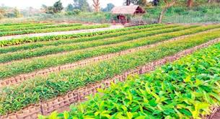
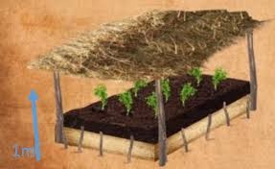
২.স্থায়িত্ব ভিত্তিক নার্সারী দুই ধরনের
ক) স্থায়ী নার্সারী
খ) অস্থায়ী নার্সারী

Slide 7
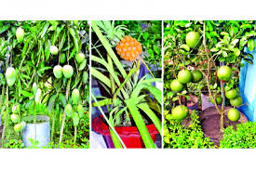
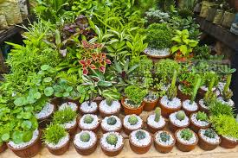
৩.অর্থনৈতিক ভিত্তিক নার্সারী দুই ধরনের
ক) গার্হস্থ্য নার্সারী
খ) ব্যবসায়িক নার্সারী

Slide 8
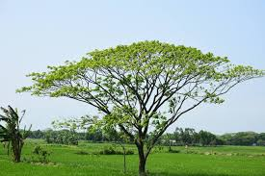
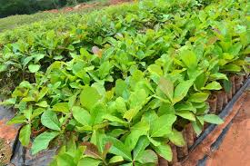
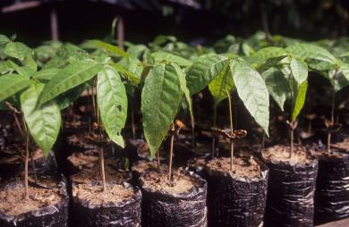
৪.ব্যবহার ভিত্তিক নার্সারী

Slide 9
একক কাজ
বন নার্সারী কয় ধরনের ?
ক
২
খ
৩
ঘ
৪
ঘ
৫
মাধ্যম ভিত্তিক নার্সারী কয় ধরনের ?
ক
২
খ
৩
গ
৪
ঘ
৫

Slide 10
বাড়ীর কাজ
গার্হস্থ্য নার্সারীতে কী কী ফলের চারা উত্তোলন করা হয় তার একটি তালিকা তৈরী করে নিয়ে আসবে ।

